Slide 1
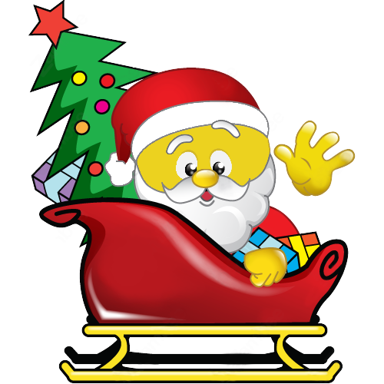
Игру подготовила: Расторопова Анна Васильевна учитель начальных классов МБОУ «СОШ № 37» г. Выборга

Slide 2
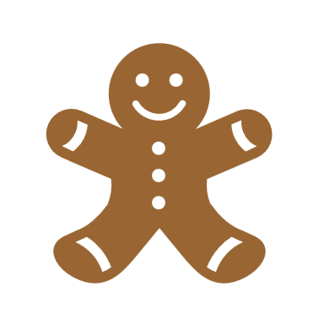
Новогодний квиз

Slide 3
Вопрос 1: где живёт Дед Мороз?
Великий Устюг
Великий Новгород
Лапландия

Slide 4
Вопрос 2: сколько лучей у снежинки на этом слайде?
5
6
7

Slide 5
Вопрос 3: какой предположительный возраст Деда Мороза?
100 лет
500 лет
1000 лет

Slide 6
Вопрос 4: в какой стране очень популярен салат «Оливье»?
Россия
Франция
Германия

Slide 7
Вопрос 5: какая зимняя сезонная скульптура?
Пугало
Медведь
Снеговик

Slide 8
Вопрос 6: какое дерево символ Нового года?
Ёлка
Дуб
Берёза

Slide 9
Вопрос 7: в каком месяце начинается Новый год?
Июнь
Январь
Октябрь

Slide 10
Вопрос 8: как называется «волшебная палочка» Деда Мороза?
Скипетр
Посох
Леденец

Slide 11
Вопрос 9: какой головной убор у снеговика?
Шапка ушанка
Цилиндр
Ведро

Slide 12
Вопрос 10: откуда Дед Мороз достаёт свои подарки?
Мешок
Сейф
Карман

Slide 13
СПАСИБО ЗА ИГРУ!!!!

